Slide 1
Лабораторная работа 4
Работу подготовил Чепыгов Евгений

Slide 2
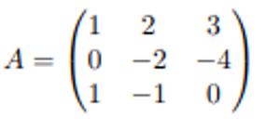
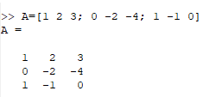
Задание: найти LU-разложение матрицы

Slide 3
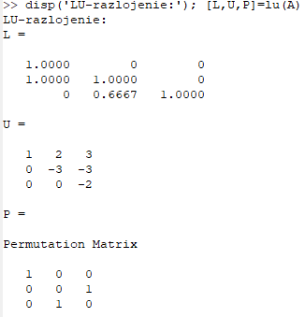
Вводим формулы для LU разложения

Slide 4
Спасибо за Внимание!

